Slide 1
第三章 信息编码与数据表示(2)

Slide 2
四、 定点加减运算
1 补码加减法
数用补码表示，符号位参加运算。
实际操作能否只取决于操作码？
结果需不需修正？
如何将减法转换为加法？

Slide 3
2、补码加法
  负数用补码表示后，就可以和正数一样来处理。不必为了负数的加法运算，额外配一个减法器。
  补码加法的特点：
    符号位要作为数的一部分一起参与运算；
    要在模2的意义下相加，即超过2的进位要丢掉。
  补码加法的公式：
    (X)补 + (Y)补= ( X + Y )补

Slide 4
3、补码减法(用加法替代减法)
  定义：( X - Y )_{补} =(X)_{补} + (-Y)_{补}= (X)_{补} - (Y)_{补}
  证明：只要证明(-Y)_{补}= - (Y)_{补}即可。
    因为： ( X ＋Y )_{补} =(X)_{补} + (Y)_{补}
    所以： (Y)_{补} = ( X ＋Y )_{补} －(X)_{补} (1)式
    又因为： ( X - Y )_{补} ＝ [ X +(- Y )]_{补}= (X)_{补} + (-Y)_{补}
    所以： (-Y)_{补}= ( X - Y )_{补} － (X)_{补} (2)式
    则： (Y)_{补} ＋ (-Y)_{补}＝ [( X ＋Y )_{补}+ ( X - Y )_{补} ] – 2*(X)_{补}= (X+X)_{补} - 2*(X)_{补}= (X)_{补}+ (X)_{补}- 2*(X)_{补} = 0
    得到： (-Y)_{补}= - (Y)_{补}
    得证。

Slide 5
从(Y)_{补}求(－Y)_{补}的法则：对(Y)_{补}包括符号位“求反且最末位加1”，即可得到(－Y)_{补}；（又称为Y变补运算）。
求Y变补的方法：包括符号位在内逐位取反，末位加1。

Slide 6
例. 求(X+Y)补
1) X=3
Y=2
X补=0 0011
Y补=0 0010
2) X= –3
Y= –2
X补=1 1101
Y补=1 1110
0 0101
（+5补码）
1 1011
（– 5补码）
3) X= 3
Y= –2
X补=0 0011
Y补=1 1110
4) X= –3
Y= 2
X补=1 1101
Y补=0 0010
0 0001
（+1补码）
1 1111
（–1补码）

Slide 7
例. 求(X – Y)补
2) X= –4
Y= 5
X补=1 1100
Y补=0 0101
(-Y)补=1 1011
1) X= 4
Y= –5
X补=0 0100
Y补=1 1011
(-Y)补=0 0101
X补=1 1100
Y补=0 0101
X补=0 0100
Y补=1 1011
0 1001
（+9补码）
1 0111
（–9补码）

Slide 8
注意：某数的补码表示与某数变补的区别。
补码表示
符号位不变；
例. 1 0101原 1 1011
补码表示
负数尾数改变，正数尾数不变。
0 0101原 0 0101
变补
1 1011补 0 0101
符号位改变，
变补
0 0101补 1 1011
尾数改变。

Slide 9
4、 溢出判断
在什么情况下可能产生溢出？

Slide 10
（1）A=3 B=2
3+2：
（2）A=10 B=7
10+7：
0 0011
0 0010
0 1010
0 0111
0 0101
正确
1 0001
正溢
（3）A= -3 B= -2
-3+(-2)：
（4）A= -10 B= -7
-10+(-7)：
1 1101
1 1110
1 0110
1 1001
1 1011
正确
0 1111
负溢
（5）A=6 B= -4
6+(-4)：
（6）A= -6 B=4
-6+4：
0 0110
1 1100
1 1010
0 0100
0 0010
正确
1 1110
正确

Slide 11

  检测
    单符号法
      单符号位判溢方法1
      假设：X_{f}是数X的补码符号，Y_{f}是数Y的补码符号，S_{f}是加减运算结果S的补码符号， 是控制加减运算的控制信号，=0做加法，=1做减法，则溢出信号V（为1有效）的表达式为：

Slide 12
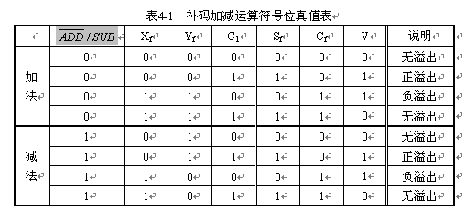
单符号位判溢方法2
将各种情况下的最高有效位和符号位的进位用真值表列出，如下表
C₁是最高有效位（X₁±Y₁）的进位
C_{f}是符号位的进位
注意，在减法时，因为Y必须取反加1，所以减法时，Y_{f} 应当取反。

Slide 13
从表4-1可以得到以下结论：V=C₁⊕C_{f}
即当最高有效位和符号位的进位不同时，加减运算发生了溢出。

Slide 14
3. 硬件判断逻辑三（双符号位）
  双符号位判溢
    双符号位判溢方法规定，X和Y采用双符号位补码参加运算，正数的双符号位为00，负数的双符号位为11。当运算结果的两位符号S_{f1} S_{f2}不同时（01或10），发生溢出。判溢表达式为：V=S_{f1}⊕S_{f2}
    其中，S_{f1}是运算结果的正确符号位（即使发生溢出），S_{f2}在发生溢出时储存运算结果的溢出位。当S_{f1} S_{f2}=01时，发生了正溢出，当S_{f1} S_{f2}=10时，发生了负溢出。
    一般在储存时，补码只保留一位符号位，在运算时，才使用双符号位。

Slide 15
（1）3+2：
（2）10+7：
00 0011
00 0010
第一符号位Sf1
00 1010
00 0111
00 0101
正确
01 0001
正溢
（3）-3+(-2)：
（4）-10+(-7)：
11 1101
11 1110
第二符号位Sf2
11 0110
11 1001
11 0111
正确
10 1111
负溢
（5）6+(-4)：
（6）-6+4：
00 0110
11 1100
11 1010
00 0100
00 0010
正确
11 1110
正确

Slide 16
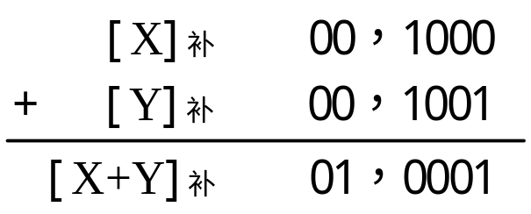
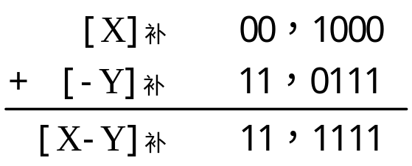
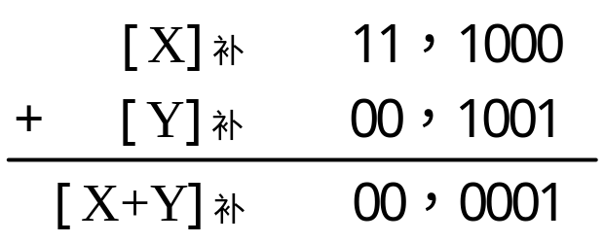
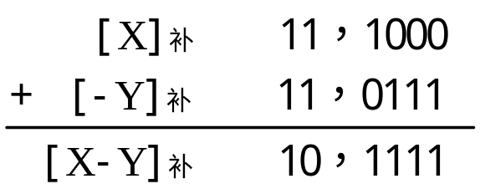
例:（1）X=+1000，Y=+1001，用补码计算X+Y和X-Y。
（2）X=-1000，Y=1001，用补码计算X+Y和X-Y。
(1)
(2)
Sf1 Sf2=01，正溢出，或者 Sf1 Sf2=11，无溢出，或者
Cf =0，C1 =1，不同，溢出 Cf =0，C1 =0，相同，无溢出
Sf1 Sf2=00，无溢出，或者 Sf1 Sf2=10，负溢出，或者
Cf =1，C1 =1，相同，无溢出 Cf =1，C1 =0，不同，溢出

Slide 17
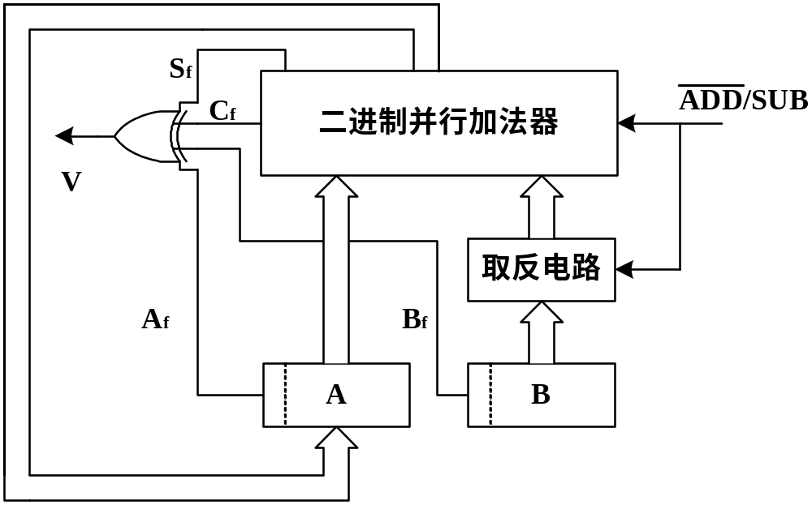
    补码加减运算器：
    核心部件就是一个普通的二进制并行加法器，符号位可以像数值位一样参加运算。其硬件框图如图4-1，其中采用双符号位判溢方法实现判溢电路。
A是累加器，存放加数和被减数的补码
B是寄存器，存放加数和减数的补码。
是控制信号
=0时，该电路是补码加法器，
=1时，该电路是补码减法器，
取反电路是 和B的异或。

